Slide 1
Presentación Base de datos
Modulo: POO
Profesor: Alonso Bogantes
Estudiante: Alejandro Quintero
Fecha:2022

Slide 2

¿Qué es una base de datos?
Una base de datos es un conjunto de datos pertenecientes a un mismo contexto y almacenados sistemáticamente para su posterior uso.

Slide 3
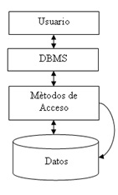
Componentes de una base de datos

Slide 4

Clasificación de base de datos
Según la variabilidad de la base de datos
-Base de datos estáticas
-Base de datos dinámicas

Slide 5

Clasificación de base de datos
Según el contenido
-Base de datos bibliográficas
-Base de datos de texto completo
-Directorios

Slide 6

Bases de datos o "bibliotecas" de información química o biológica
Subtipos:
Las que almacenan secuencias de nucleótidos o proteínas
Las base de datos de rutas metabólicas
base de datos clínicas

Slide 7
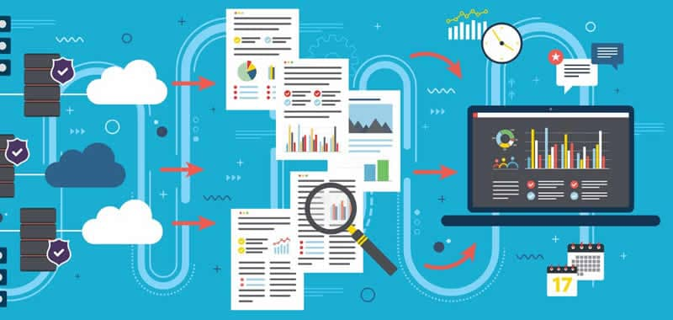
Sistemas de administración de base de datos(DBMS)
Estos programas especializados sirven como interfaz para que los usuarios puedan, administrar como se estructura y optimiza toda la información recopilada.

Slide 8
Diferencias entre base de datos y hojas de calculo
La forma de manipular y guardar la información.
La cantidad de datos que se pueden almacenar.
La accesibilidad a esos datos almacenados.

Slide 9
Modelo de base de datos
Un modelo de datos es básicamente una "descripción" de algo conocido como contenedor de datos (algo en donde se guardan los datos), así como de los métodos para almacenar y recuperar datos de esos contenedores.

Slide 10
Base de datos jerárquicas
En este modelo los datos se organizan en forma de árbol invertido (algunos dicen raíz), en donde un nodo padre de información puede tener varios hijos. El nodo que no tiene padres es llamado raíz, y a los nodos que no tienen hijos se los conoce como hojas.

Slide 11
Base de datos de red
Modelo ligeramente distinto del jerárquico; su diferencia fundamental es la modificación del concepto de nodo: se permite que un mismo nodo tenga varios padres (posibilidad no permitida en el modelo jerárquico).

Slide 12
Base de datos transaccionales
Son bases de datos cuyo único fin es el envío y recepción de datos a grandes velocidades, estas bases son muy poco comunes y están dirigidas por lo general al entorno de análisis de calidad, datos de producción e industrial, es importante entender que su fin único es recolectar y recuperar los datos a la mayor velocidad posible

Slide 13
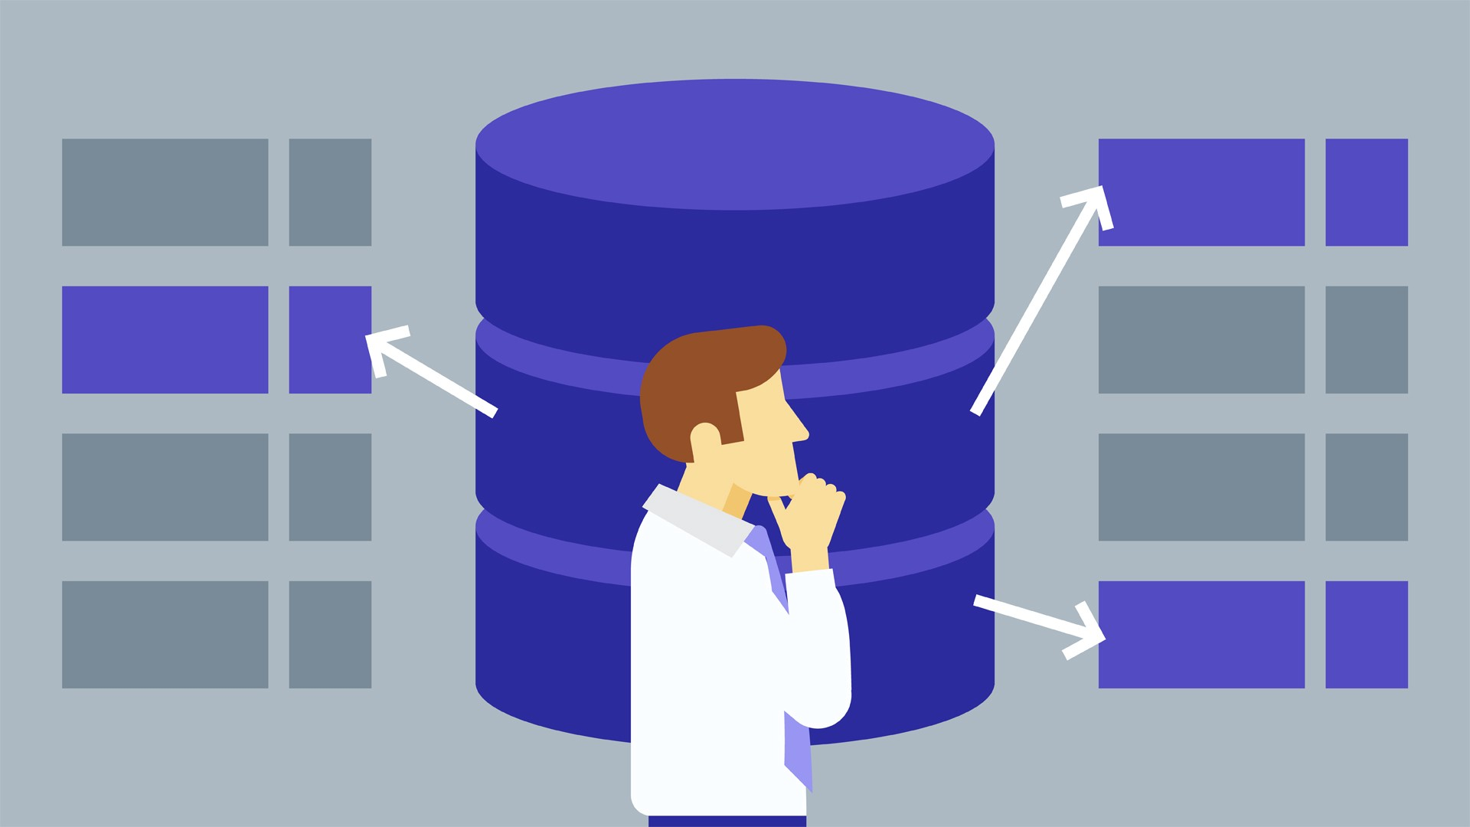
Base de datos relacionales
Este es el modelo utilizado en la actualidad para representar problemas reales y administrar datos dinámicamente.

Slide 14
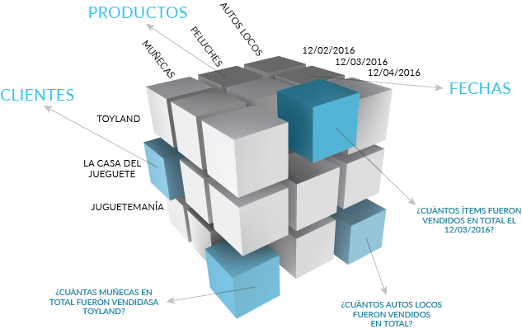
Base de datos multidimensionales
Son bases de datos ideadas para desarrollar aplicaciones muy concretas, como creación de Cubos OLAP.

Slide 15
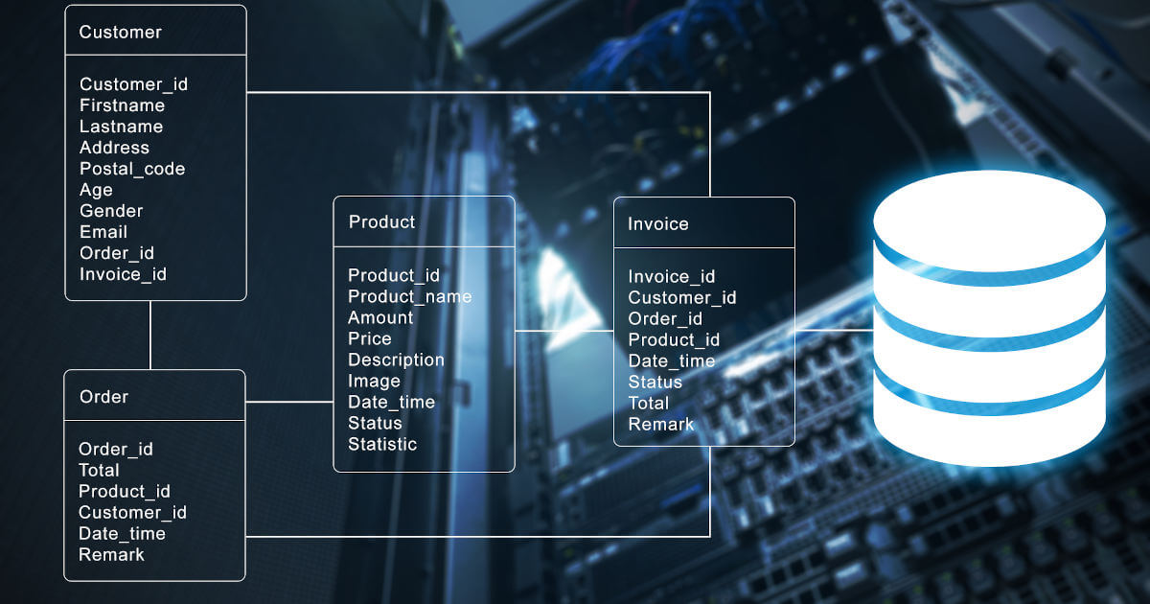
Base de datos orientadas a objetos
Este modelo, bastante reciente, y propio de los modelos informáticos orientaos a objetos, trata de almacenar en la base de datos los objetos completos (estado y comportamiento).

Slide 16
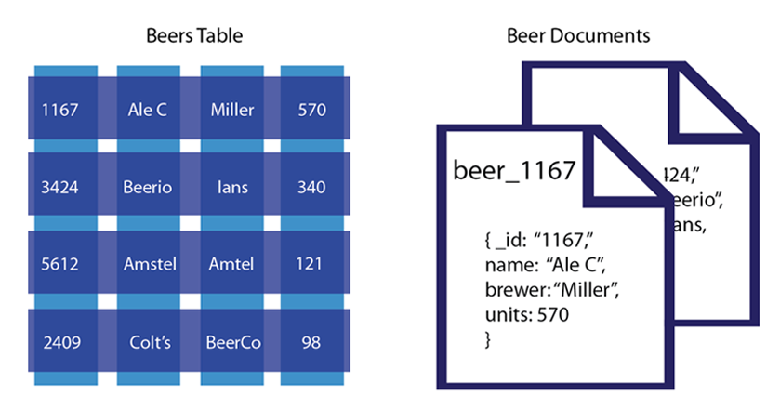
Bases de datos documentales
Permiten la indexación a texto completo, y en líneas generales realizar búsquedas más potentes, sirven para almacenar grandes volúmenes de información de antecedentes históricos.

Slide 17
Base de datos deductivas
Un sistema de base de datos deductiva es un sistema de base de datos, pero con la diferencia de que permite hacer deducciones a través de interferencias.
Se basa principalmente en reglas y hechos que son almacenados en la base de datos.

Slide 18

Lenguaje
Utiliza un subconjunto del lenguaje prolog llamado Datalog el cual es declarativo y permite al ordenador hacer deducciones para contestar a consultas basándose en los hechos y reglas almacenados.

Slide 19

Ventajas
- Uso de reglas lógicas para expresar las consultas.
- Permite responder consultas recursivas.
- Cuenta con negaciones estratificadas
- Soporta objetos y conjuntos complejos.

Slide 20

Fases
Fase de interrogación: se encarga de buscar en la base de datos informaciones deducibles implícitas.
Fase de Modificación: se encarga de añadir a la base de datos nuevas informaciones deducibles.

Slide 21
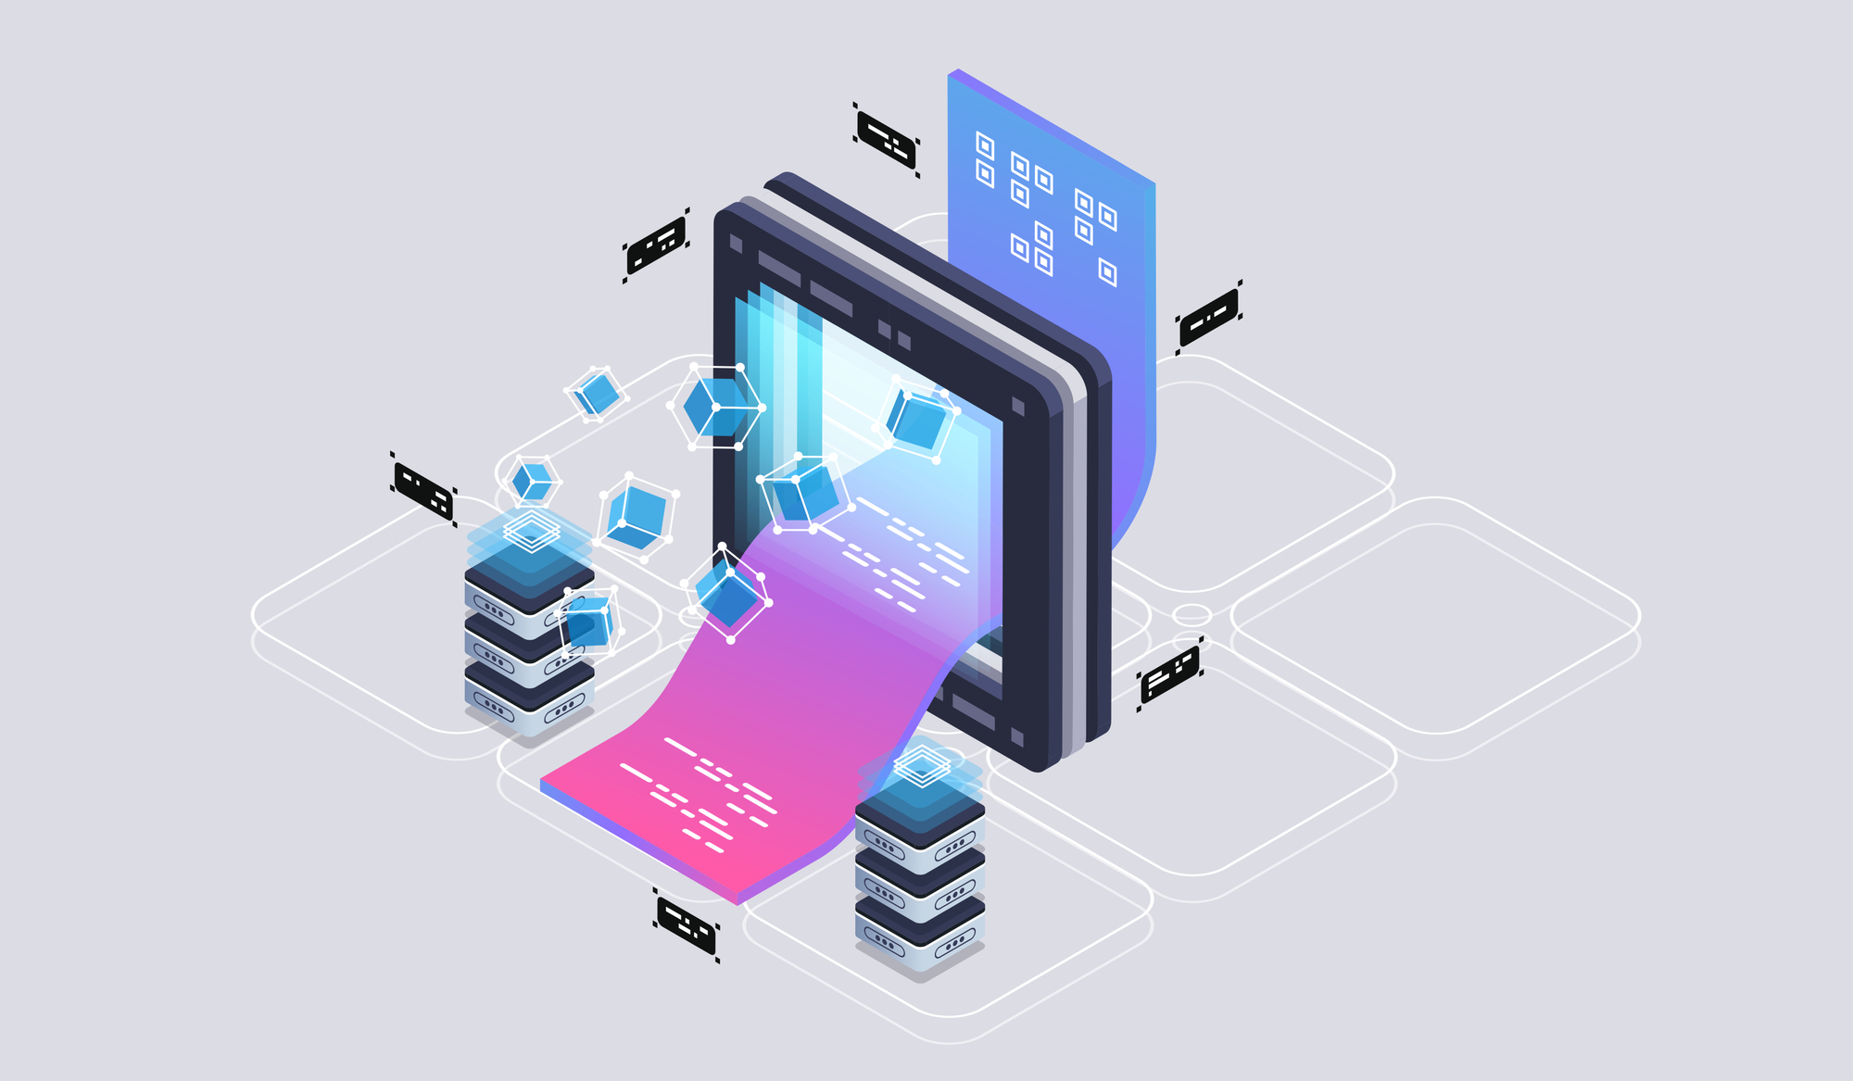
Interpretación
Encontramos dos teorías de interpretación de las bases de datos deductiva por lo cual consideramos las reglas y los hechos como axiomas

Slide 22

Teoría de modelos
una interpretación es llamada modelo cuando para un conjunto específico de reglas, estas se cumplen siempre para esa interpretación

Slide 23
Mecanismos
Ascendente: donde se parte de los hechos y se obtiene nuevos aplicando reglas de inferencia.
Descendente: donde se parte del predicado (objetivo de la consulta realizada) e intenta encontrar similitudes entre las variables que nos lleven a hechos correctos almacenados en la base de datos.

Slide 24
Sistema de gestión de base de datos distribuida(SGBD)
La base de datos y el software SGBD pueden estar distribuidos en múltiples sitios conectados por una red. Hay de dos tipos:
Distribuidos homogéneos: Utilizan el mismo SGBD en múltiples sitios
Distribuidos heterogéneos: Da lugar a los SGBD federados o sistemas multibase de datos en los que los SGBD participantes tienen cierto grado de autonomía local

Slide 25
Base de datos orientada a grafos
Una base de datos orientada a grafos (BDOG) representa la información como nodos de un grafo y sus relaciones con las aristas del mismo, de manera que se pueda usar teoría de grafos para recorrer la base de datos ya que esta puede describir atributos de los nodos (entidades) y las aristas (relaciones).

Slide 26

Otros tipos de base de datos
Bases de datos en la nube
De código abierto
Base de datos documental/JSON
Base de datos multimodelo
Bases de datos independientes

Slide 27

Consulta de base de datos
Una consulta es el método para acceder a la información en las bases de datos. Con las consultas se puede modificar, borrar, mostrar y agregar datos en una base de datos

Slide 28
Muchas gracias por su atención

